Slide 1



GDELT AWS project - MongoDB with redundancy
Valentin Larrieu
Arnaud Lejeune
Thomas Meimoun
Thibault Royet
David Tang

Slide 2
Summary
Architecture
Prepossessing & Modeling
Advantages and flaws
Demonstration

Slide 3
I. Architecture

Slide 4






I. Architecture
Our global architecture
GDELT
m3.xlarge
Local
EMR Spark Cluster
EC2
Master
EC2
Worker
EC2
Worker
MongoDB Cluster
Bucket S3
EXPORT MONGO
DATAVIZ’
IMPORT
PREPROCESSING

Slide 5
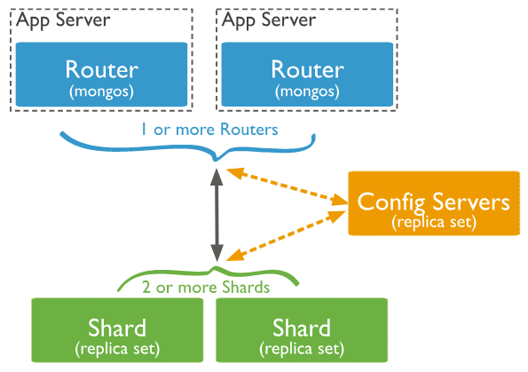

I. Architecture
MongoDB – Classic Architecture
Way in and out of the cluster, they're the machines you need to connect your application to and send your queries to.
Contains metadata (list of chunks, shards, mongos cache routes, authentication…)
A shard contains a subset of sharded data for a sharded cluster. Together, the cluster’s shards hold the entire data set for the cluster.

Slide 6

I. Architecture
Our Architecture
m3.2xlarge
m3.xlarge
mongos
mongos
c4.large
configServ
Primary
Queries
Metadata
configServ
Secondary
configServ
Secondary
m5d.xlarge
shard1
Primary
shard2
Primary
shard1
Secondary
shard1
Secondary
shard2
Secondary
shard2
Secondary
Cost : $3/h

Slide 7
II. Prepossessing & Modeling

Slide 8







II. Prepossessing & Modeling
Spark
Import GDELT in S3
Reading export and mention files
Creating the Cases classes
Creating export and mentions DataFrame
Joining the 2 DataFrames on Global event ID
Cleaning of MentionDocTranslation
Creating export DataFrame
Writhing the JSON on S3

Slide 9
II. Prepossessing & Modeling
Data Model
Actor
Event | Actor | Mention
11 | i | a
12 | j | b
11 | k | a
12 | l | b
Export
Mention
Event | Actor1 | Actor2
11 | i | k
12 | j | l
Mention
a
b
61 columns
15 columns
110 Go
24 columns
112 Go

Slide 10
III. Advantages and flaws

Slide 11


III. Advantages and flaws
Architecture
Haute disponibilité : pas de SPOF
Réplication des données : peu de chance de pertes
Scalabilité : facile de rajouter des shards
Sécurité : IPs privées utilisées pour les configurations
Pas d’arbitrage, si 2 machines tombent sur un même replica set
Reboot machine impossible (EMR)

Slide 12
III. Advantages and flaws
Preprocessing and Data Model
Prétraitements
Données sur S3
Simplicité de traitement
Taille des buckets
Jointure de 2 tables
Une colonne par acteur
Reduction des colonnes
Lignes doublées
Perte de donnés
Modèle de données
Notes:
Données sur S3 => on peut les réutiliser et on est pas dépendant de la connexion/disponibilité de Gdelt
Perte de données = > d’où l’utilité d’avoir les raw data sur S3 et des traitements sur spark pour regénerer des tables => cohérent avec mongo qui permet de modifier les tables par la suite

Slide 13
IV. Demonstration

Slide 14
Appendices

Slide 15
II. Preprocessing and Modeling
Data Cleaning- Exemple
MentionDocTranslation
******** GT-FRA ******
ENG
******** GT-GER ******
MentionDocTranslation
FRA
ENG
GER

